Slide 1
Stáž v řecké školce
Soluň 20. - 26. března 2023
Michaela Kahle a Lenka Zlatušková

Slide 2
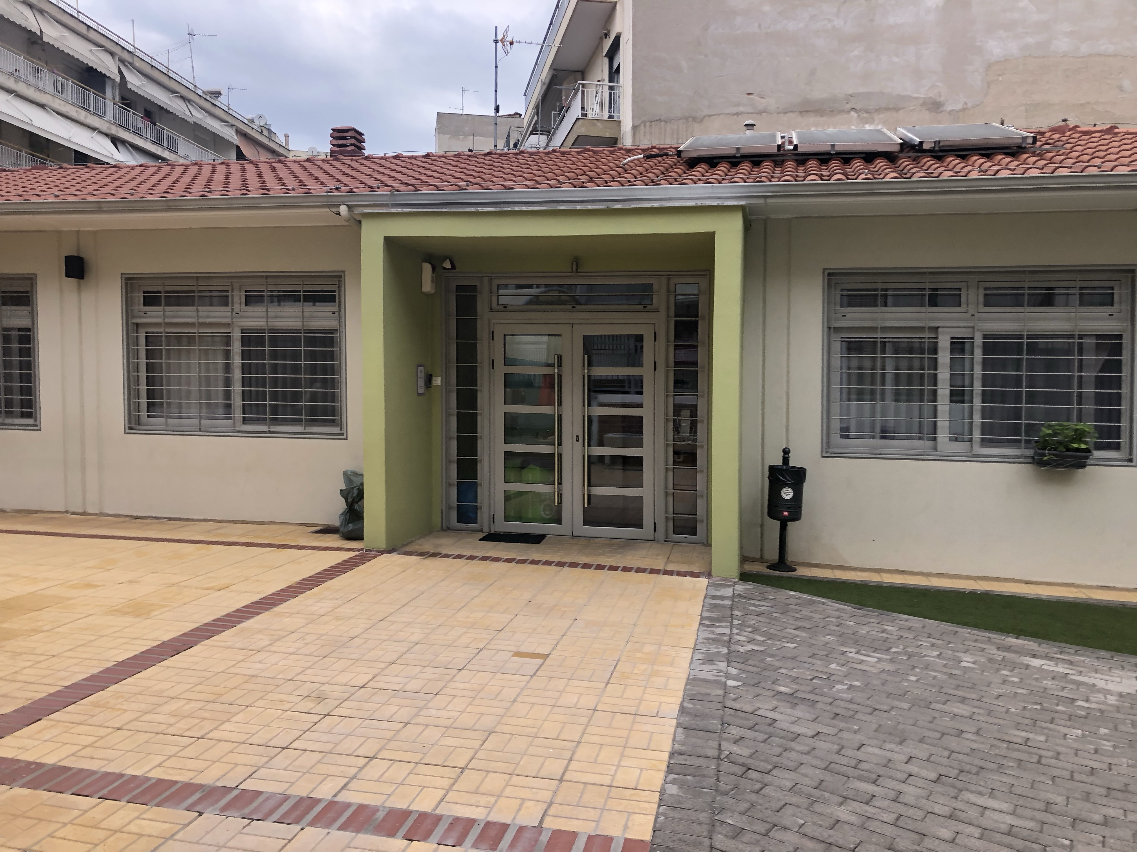

Slide 3
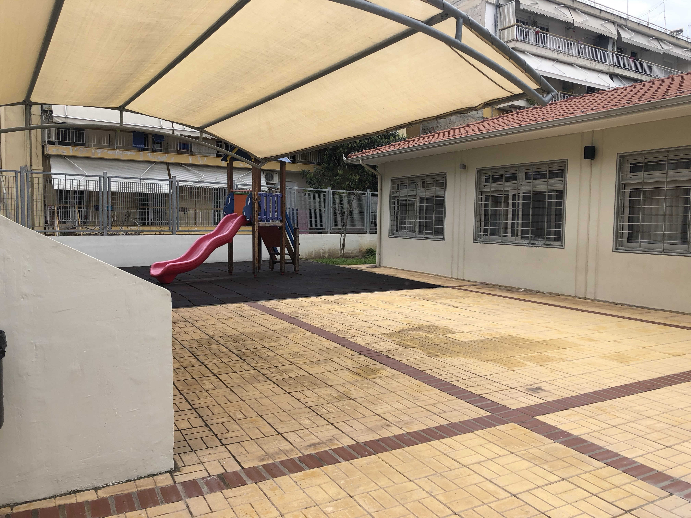

Slide 4
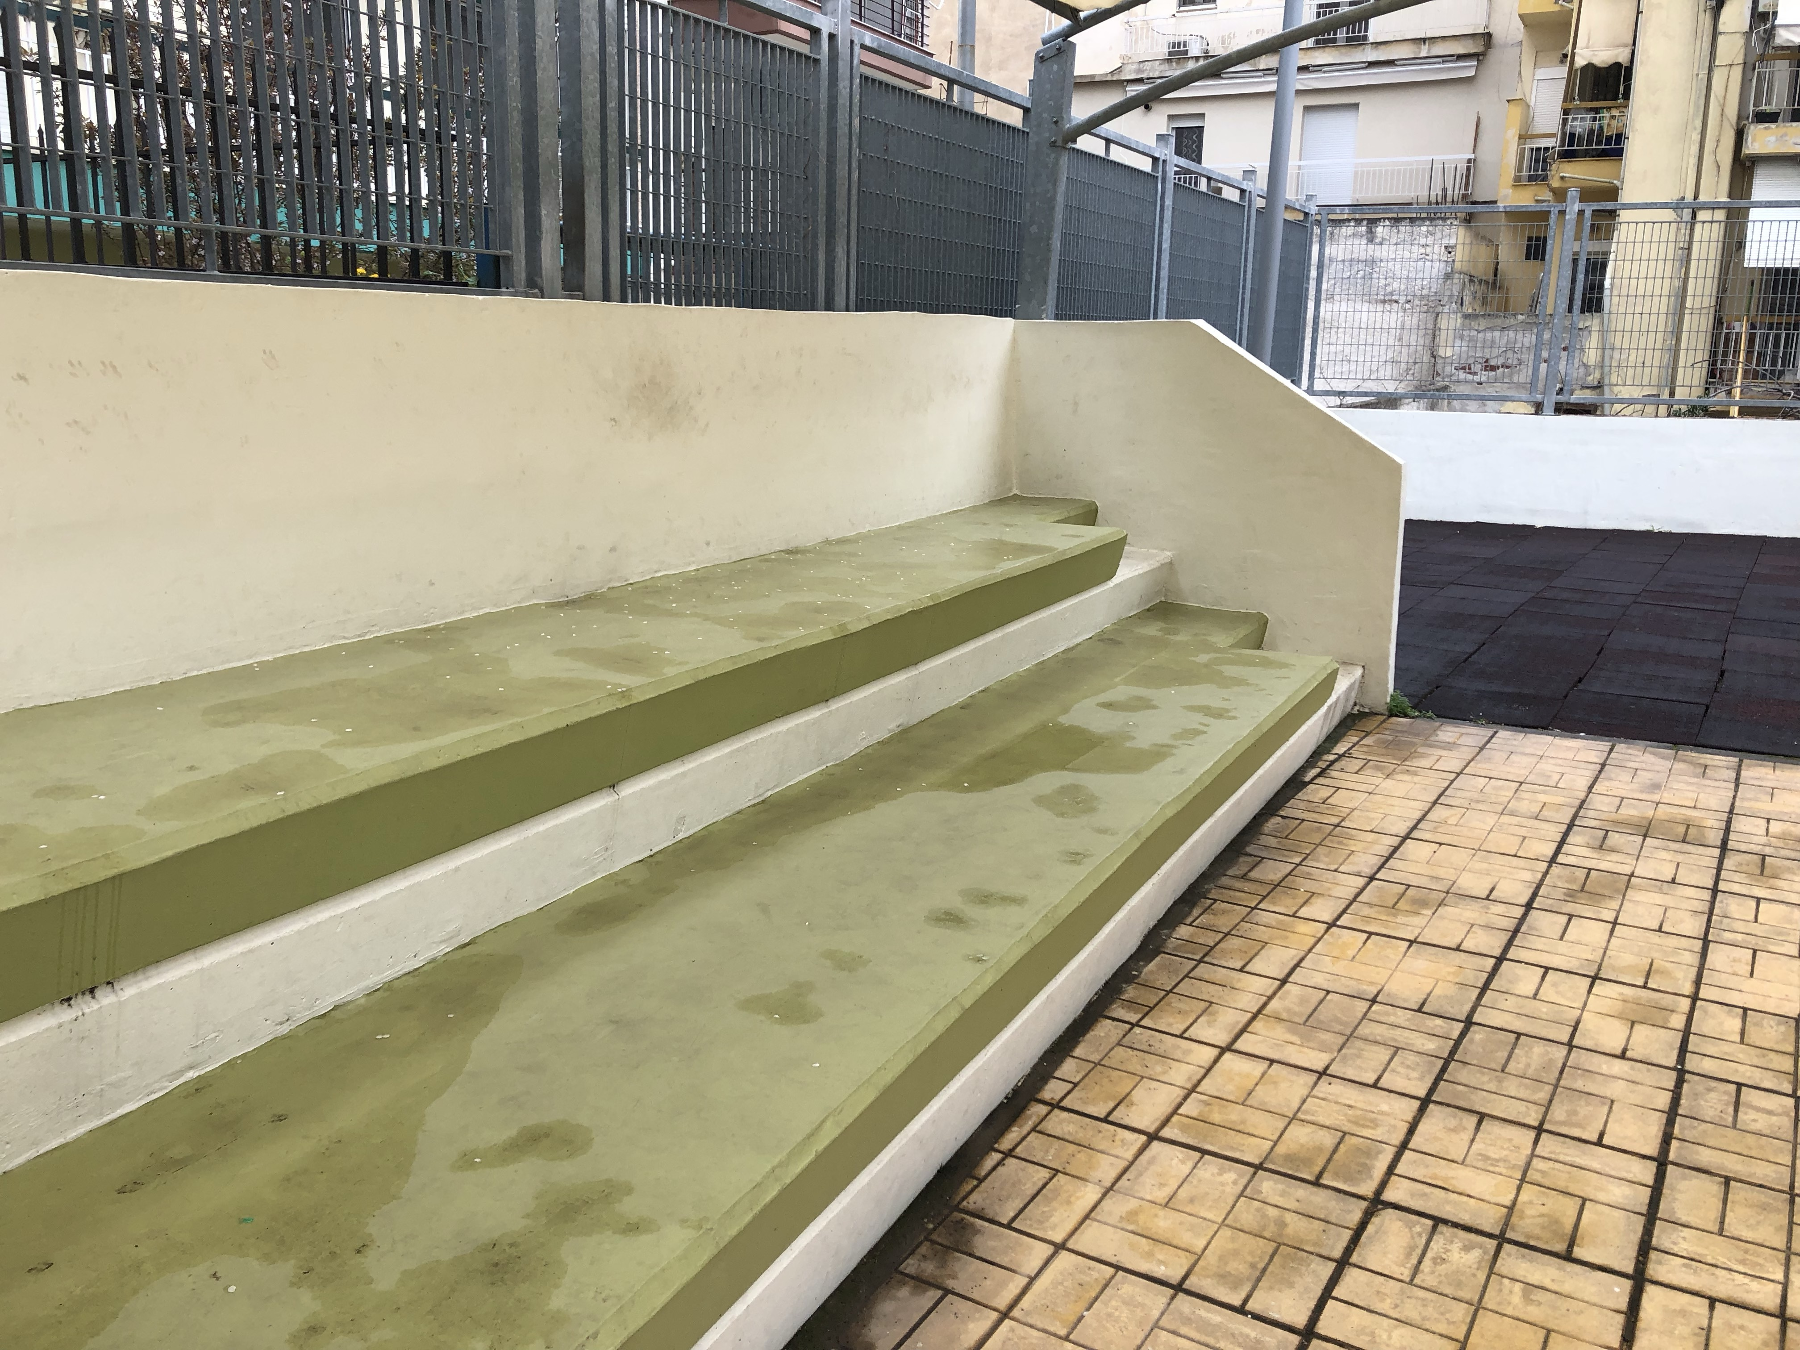

Slide 5
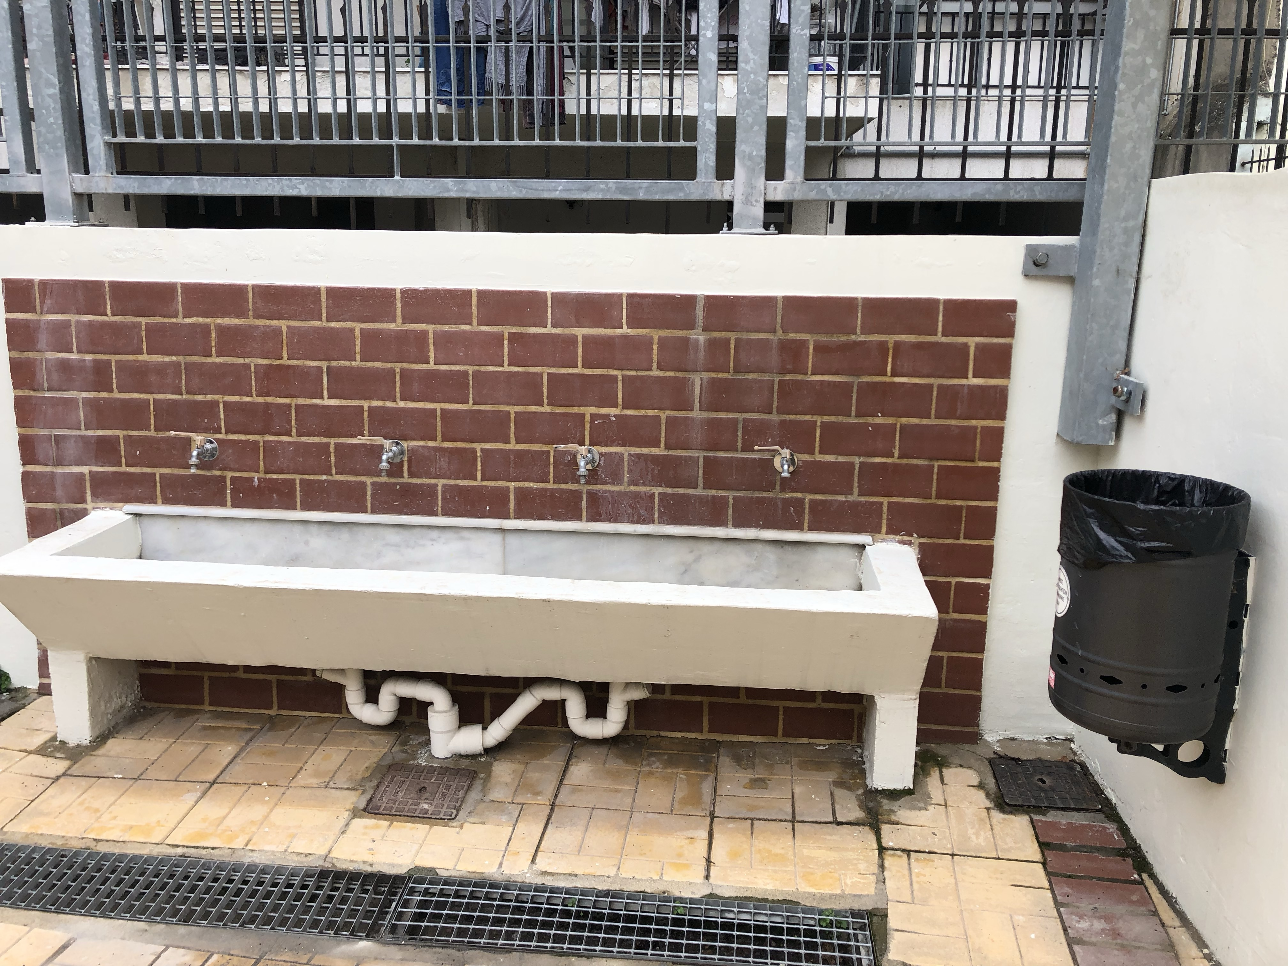

Slide 6
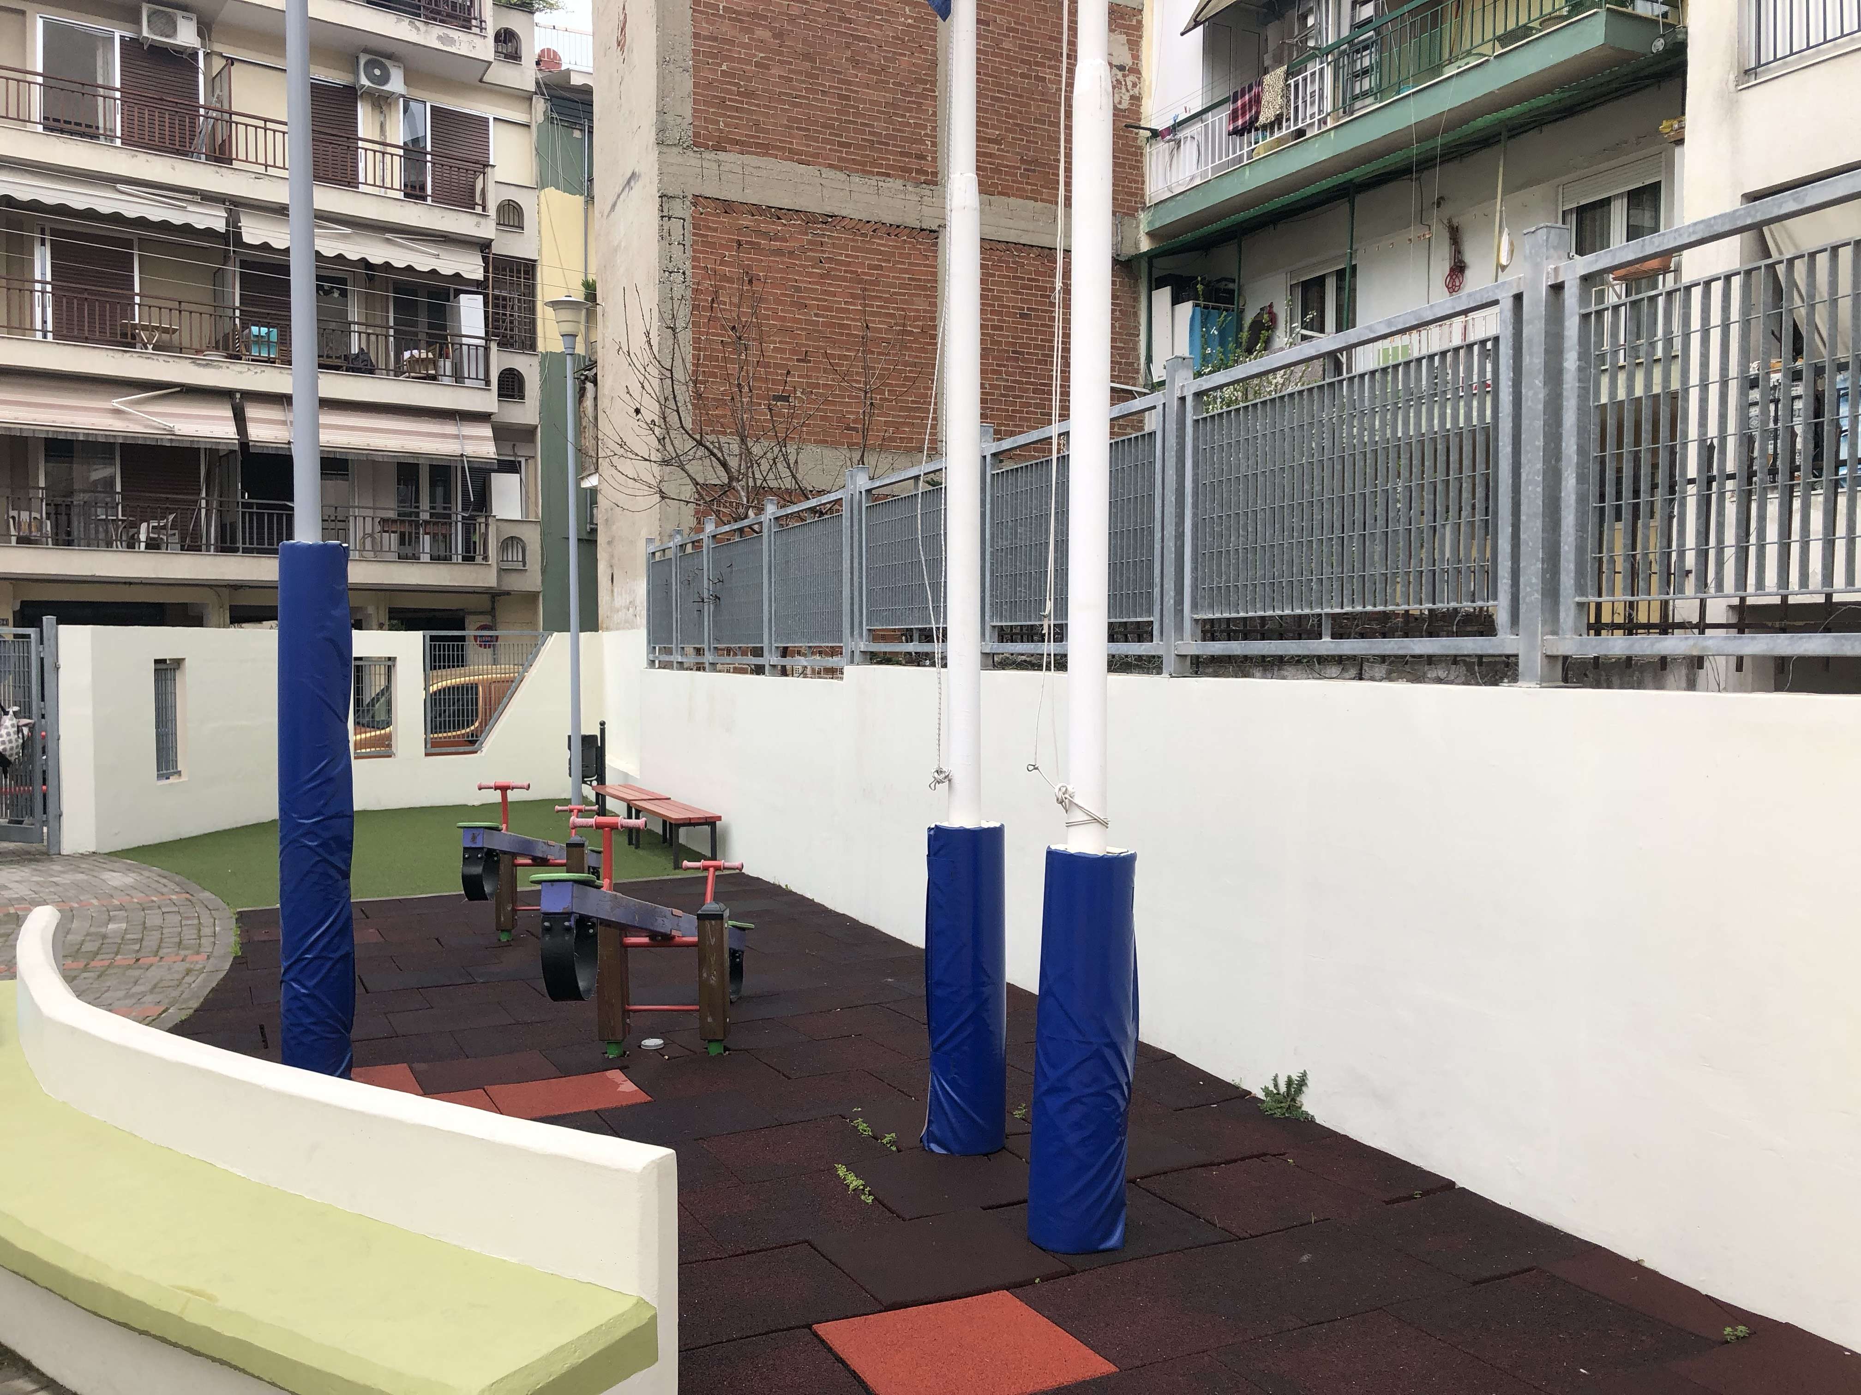

Slide 9
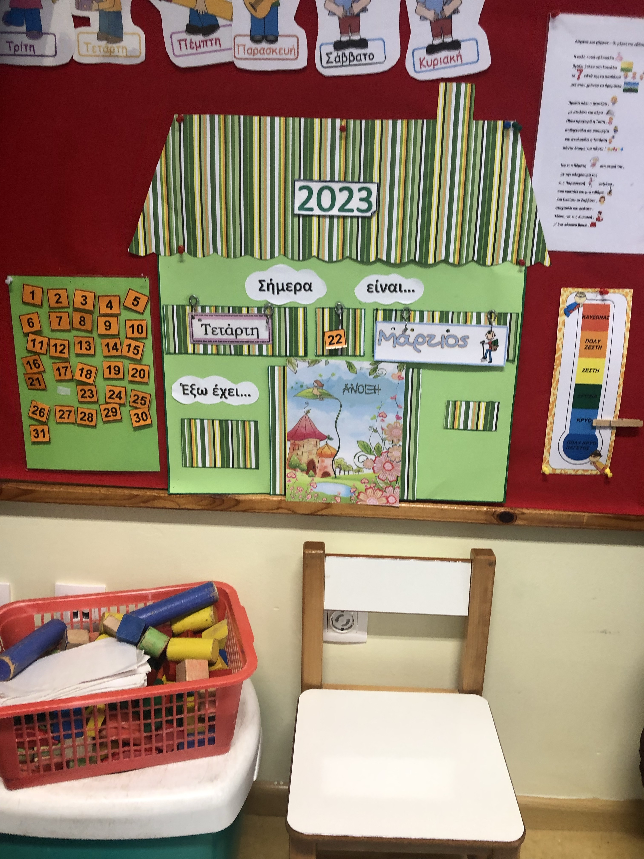

Slide 14
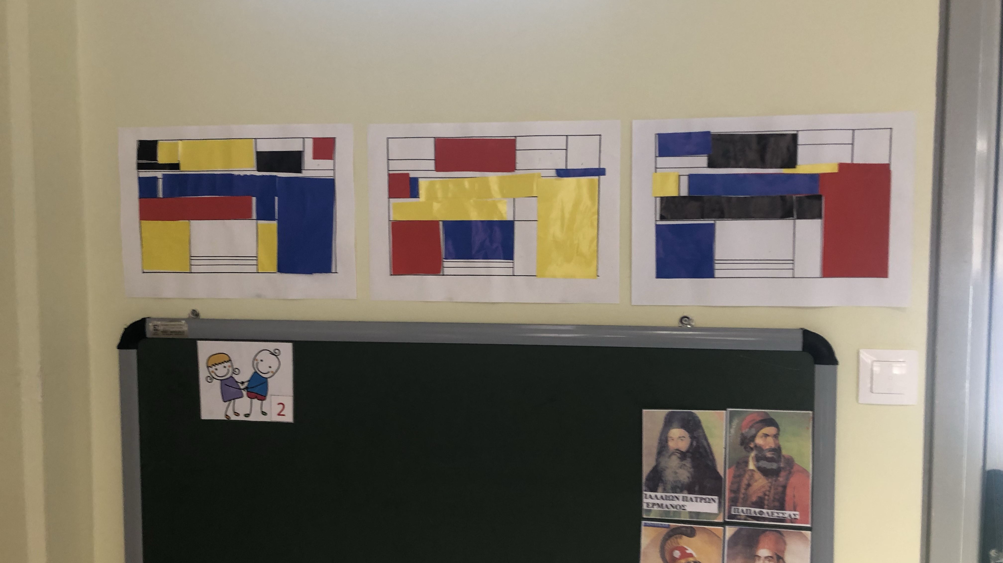

Slide 15
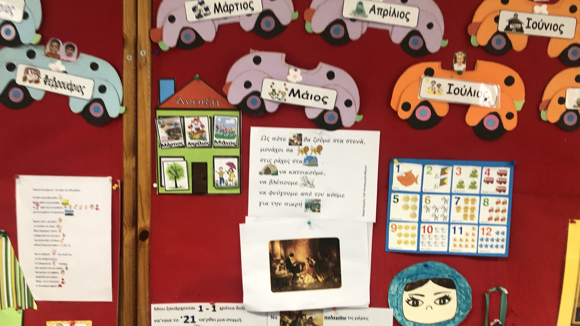

Slide 16
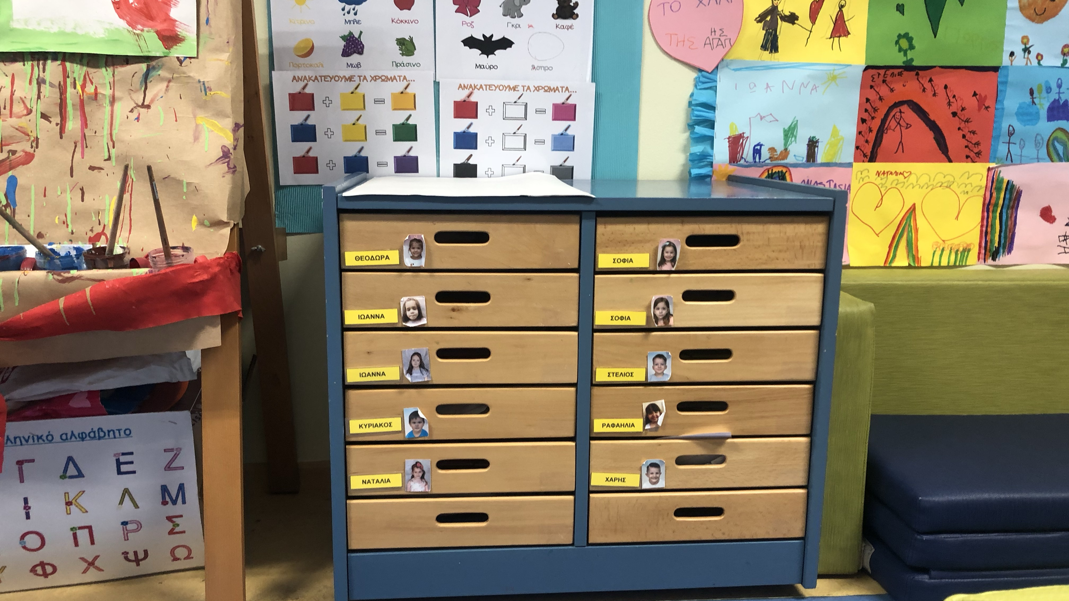

Slide 17
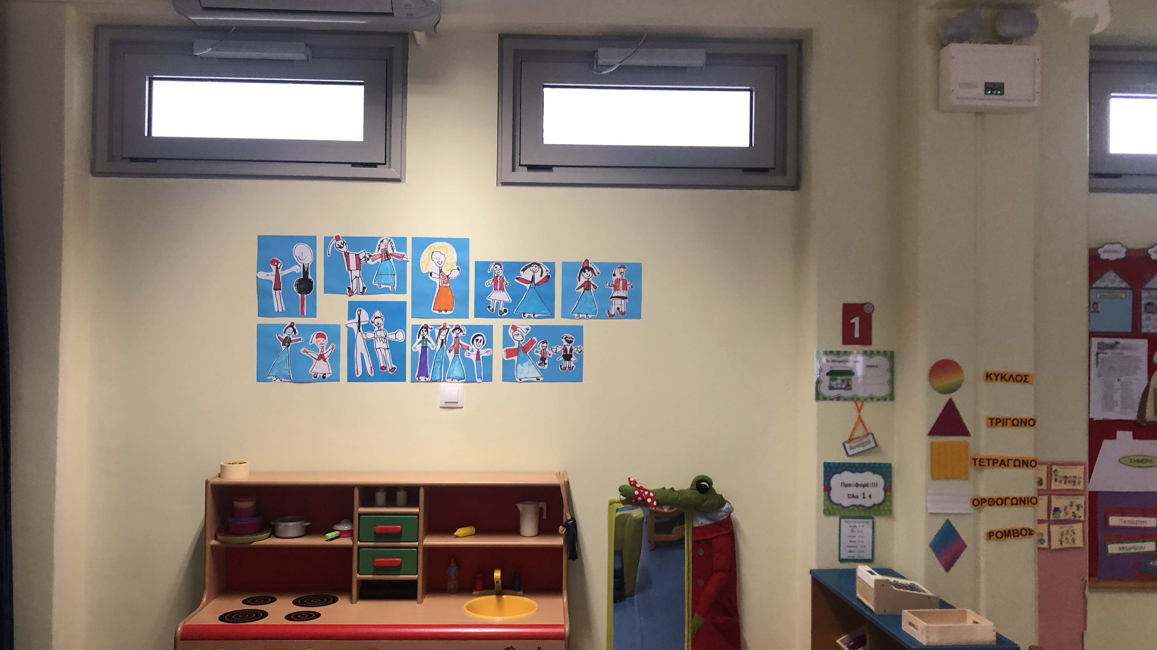

Slide 18
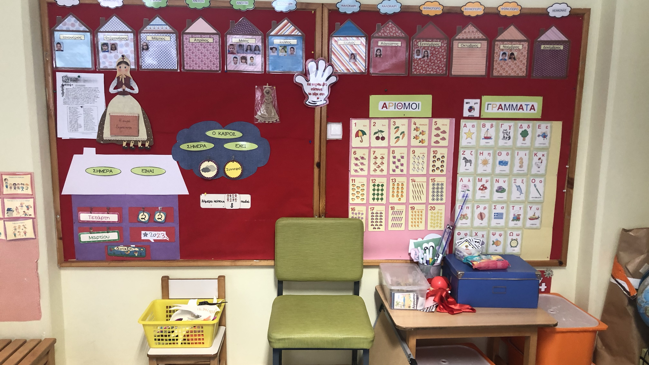

Slide 19
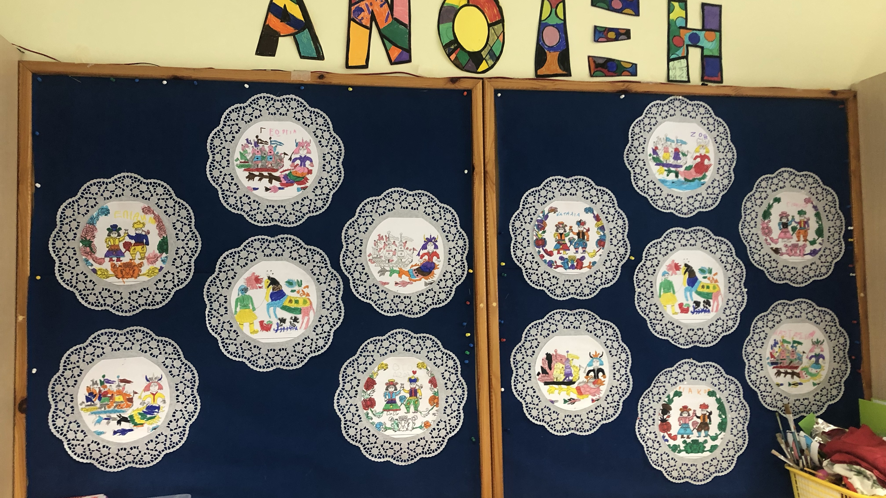

Slide 20
Stáž ve školce 9th kinder v Soluni pro nás byla cennou zkušeností, ze které se snažíme čerpat získané dovednosti i v naší školce. Při práci s dětmi s OMJ se hostitelská školka zaměřila na kolektivní zapojení těchto dětí do všech činností, nikoli pouze na individuální práci žák – pedagog. Děti se tak cítily přirozeněji, byly stále obklopeny ostatními spolužáky, které se snažily v mnohém napodobovat. Pedagogové využívali prvky nonverbální komunikace i výraznou intonaci řeči. Také se osvědčila spolupráce dítěte s OMJ s kamarádem, mluvícím mateřským jazykem, který se snažil dítě s OMJ činnostmi provádět, bylo to pro něj přirozenější, než když byl průvodcem aktivitami pedagog. Co se týká dalších zkušeností, osvědčilo se nám střídání aktivních a pasivních činností s různorodým zaměřením, s tím, že jednotlivé celky nesmí být dlouhé, aby zůstala zachována pozornost a motivace dětí k těmto činnostem. Důležitá je i zpětná vazba od pedagoga, vůči dítěti s OMJ, motivace a pochvala, aby dítě cítilo od pedagoga podporu a mělo v něj důvěru. Vše co jsme v hostitelské školce zažily a shora popsaly, se snažíme v praxi přenášet a zapojovat i do aktivit vykonávaných s dětmi s OMJ i v naší školce a myslíme si, že se nám daří získané zkušenosti dobře využívat.

